Slide 1
Русская литература 2-ой половины XX века
Лекция 2

Slide 2
Лагерная проза

Slide 3
Периодизация русской литературы 2-ой половины 20 века
Первый период: 1956 – 1964, «оттепель».
Второй: 1965 – 1985, «послеоттепельное» двадцатилетие или «застой».
Третий: 1986 – 1991, «гласность».
Четвёртый: начинается с декабря 1991 и длится по сей день, русская литература конца XX – начала XXI веков.

Slide 4
Периодизация русской литературы 2-ой половины 20 века
Первый: 1956 – 1964, «оттепель».
Поэты-шестидесятки и авторская песня
Военная проза
Лагерная проза
Второй: 1965 – 1985, «послеоттепельное» двадцатилетие или «застой».
−//−
+ Деревенская проза
Третий: 1986 – 1991, «гласность».
Разоблачающая литература
«Возвращенная литература»,
Литература русского зарубежья
Четвёртый: начинается с декабря 1991 и длится по сей день, русская литература конца XX – начала XXI веков.
Постмодернизм

Slide 5
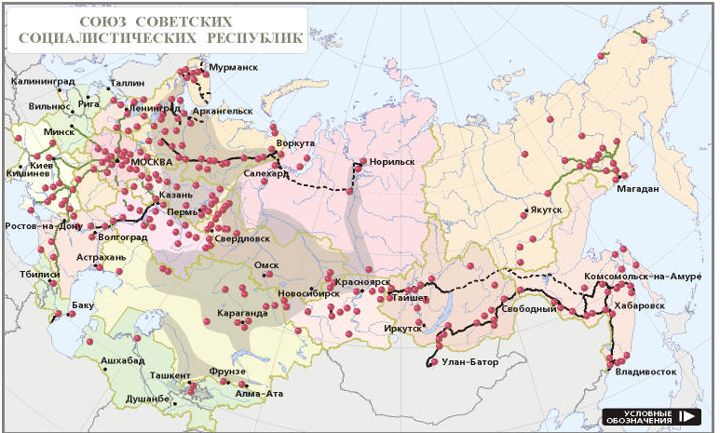
Карта ГУЛага
http://www.memo.ru/history/nkvd/gulag/maps/ussri.htm

Slide 6
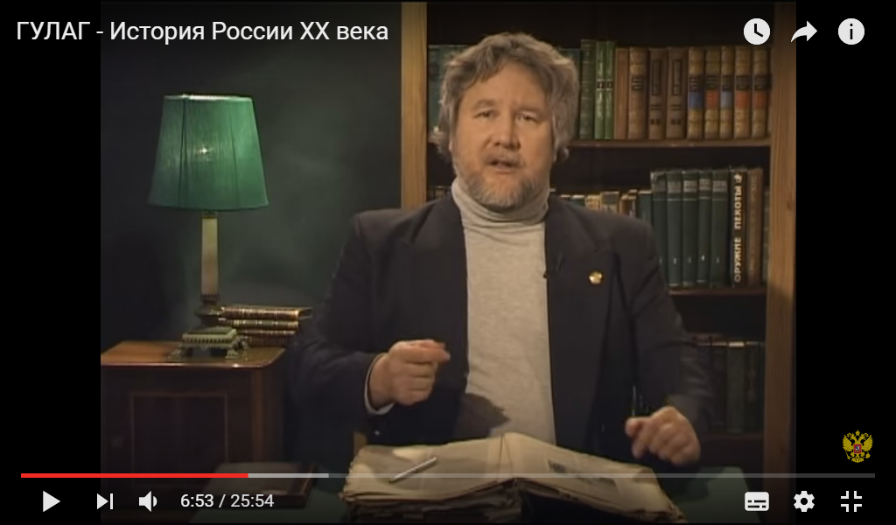
https://www.youtube.com/watch?v=wP_aVA05t3Q

Slide 7
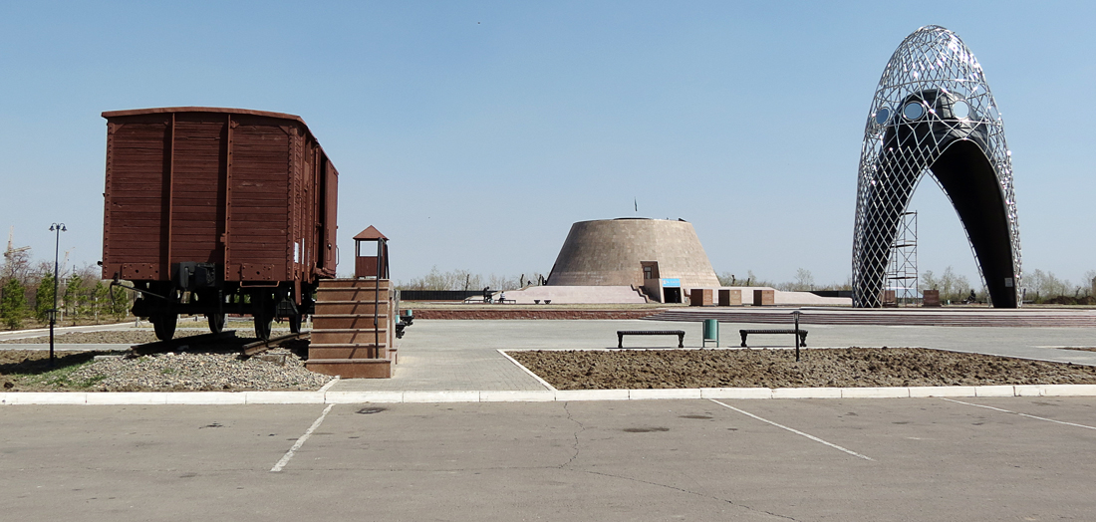
АЛЖИР (Акмолинский лагерь жен изменников родины)

Slide 8
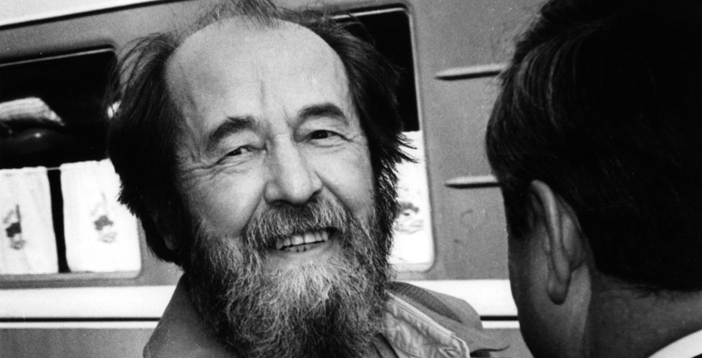
Александр Солженицын

Slide 9
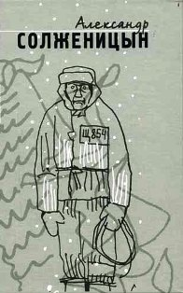
«Один день Ивана Денисовича»

Slide 10
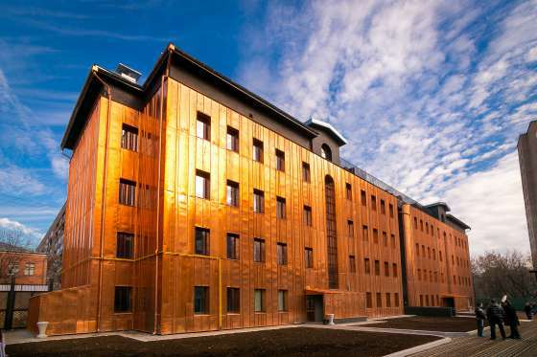
Музей истории ГУЛага (Москва)

Slide 11
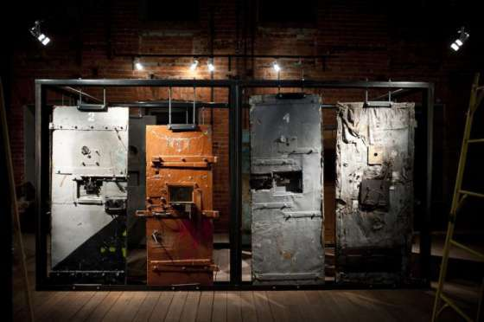
Музей истории ГУЛага (Москва)

Slide 12
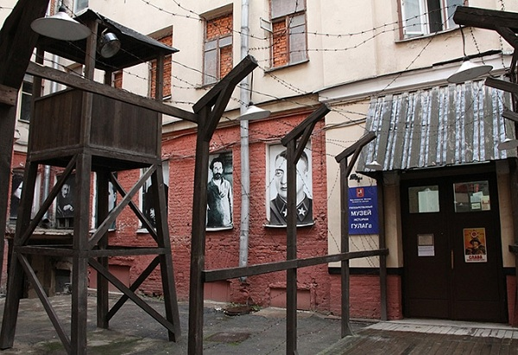
Музей истории ГУЛага (Москва)

Slide 13
«Один день Ивана Денисовича»

Slide 14
«Один день Ивана Денисовича»
«…и кто знает лагерную жизнь, всегда может подработать: шить кому-нибудь из старой подкладки чехол на рукавички; богатому бригаднику подать сухие валенки прямо на койку, чтоб ему босиком не топтаться вкруг кучи, не выбирать…».

Slide 15
«Один день Ивана Денисовича»
«Мороз лют, а бригадир лютей»,
«Кто кого может, тот того и гложет».

Slide 16
«Архипелаг ГУЛаг»

Slide 17
«Архипелаг ГУЛаг»
«И ничего святого нет во время обыска! При аресте паровозного машиниста Иношина в комнате стоял гробик с его только что умершим ребенком. Юристы выбросили ребенка из гробика, они искали и там».

Slide 18
«Архипелаг ГУЛаг»
«Простая истина, но и ее надо выстрадать: благословенны не победы в войнах, а поражения в них!
Победы нужны правительствам, поражения нужны – народу. После побед хочется еще побед, после поражения хочется свободы – и обычно ее добиваются. Поражения нужны народам, как страдания и беды нужны отдельным людям: они заставляют углубить внутреннюю жизнь, возвыситься духовно».

Slide 19
«Архипелаг ГУЛаг»
«Этот чемодан у меня сохранился, я и теперь, когда попадется, провожу пальцами по его рваной дыре. Она ведь не может зажить, как заживает на теле, на сердце. Вещи памятливее нас».

Slide 20
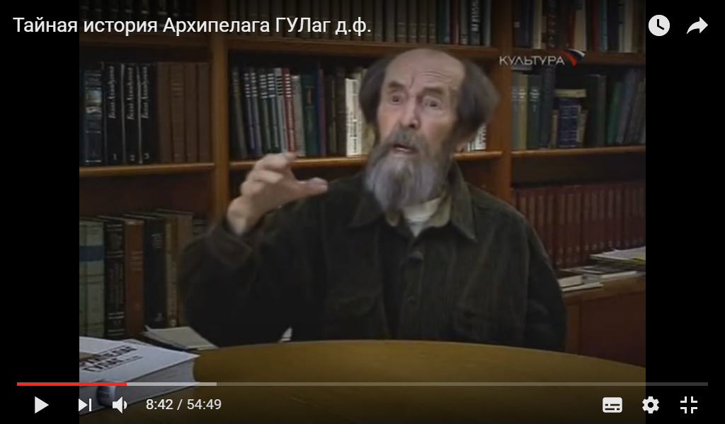
https://www.youtube.com/watch?v=t3O3R3sVHV4

Slide 21
«В круге первом»

Slide 22
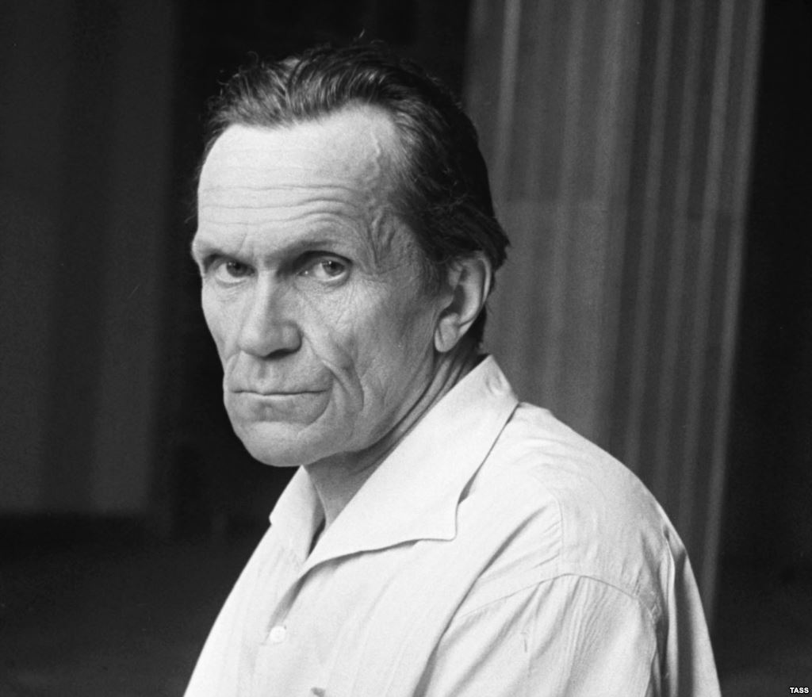
Варлам Шаламов

Slide 23
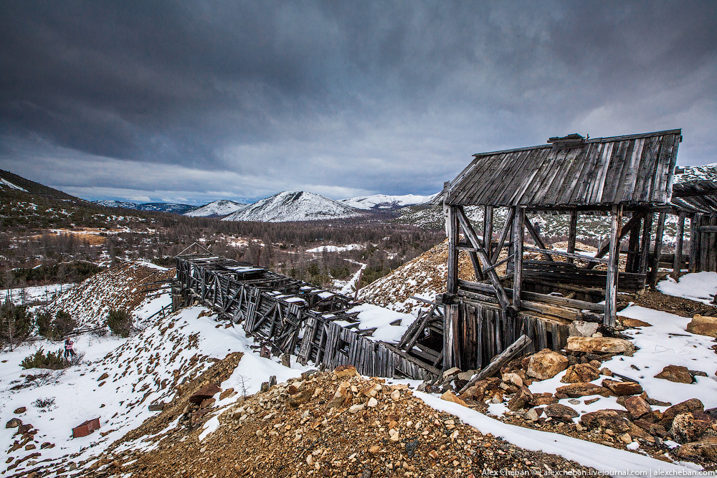
Колыма

Slide 24
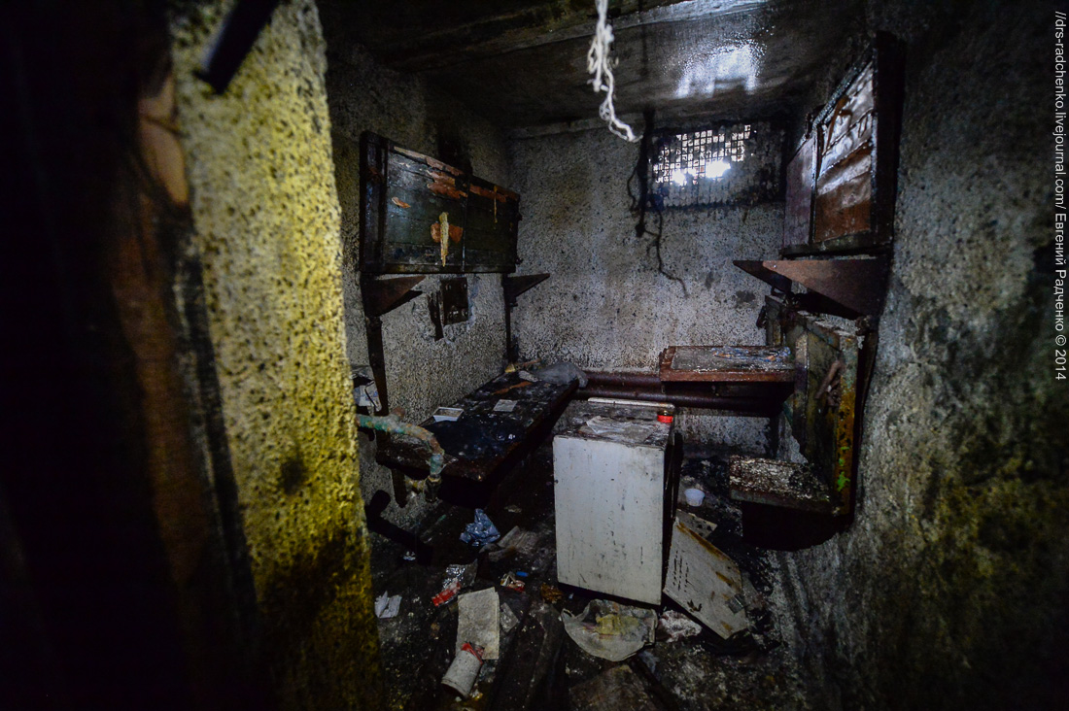
Колыма

Slide 25
В. Шаламов:
«Лагерь – отрицательная школа жизни целиком и полностью. Ничего полезного, нужного никто оттуда не вынесет, ни сам заключенный, ни его начальник, ни его охрана, ни невольные свидетели – инженеры, геологи, врачи, – ни начальники, ни подчиненные. Каждая минута лагерной жизни – отравленная минута. Там много такого, что человек не должен знать, а если видел – лучше ему умереть».

Slide 26
«Ночью»
«Ужин кончился. Глебов неторопливо вылизал миску, тщательно сгреб со стола хлебные крошки в левую ладонь и, поднеся ее ко рту, бережно слизал крошки с ладони. Не глотая, он ощущал, как слюна во рту густо и жадно обволакивает крошечный комочек хлеба. Глебов не мог бы сказать, было ли это вкусно. Вкус – это что-то другое, слишком бедное по сравнению с этим страстным, самозабвенным ощущением, которое давала пища. Глебов не торопился глотать: хлеб сам таял во рту, и таял быстро.

Slide 27
«Ночью»
– Пора, – сказал Багрецов.
Они молча пошли по тропе к скале и поднялись на небольшой уступ, огибавший сопку; хоть солнце зашло недавно, камни, днем обжигавшие подошвы сквозь резиновые галоши, надетые на босу ногу, сейчас уже были холодными. Глебов застегнул телогрейку. Ходьба не грела его.
– Далеко еще? – спросил он шепотом.
– Далеко, – негромко ответил Багрецов.

Slide 28
«Ночью»
Они сели отдыхать. Говорить было не о чем, да и думать было не о чем – все было ясно и просто. На площадке, в конце уступа, были кучи развороченных камней, сорванного, ссохшегося мха.
– Я мог бы сделать это и один, – усмехнулся Багрецов, – но вдвоем веселее. Да и для старого приятеля...
Их привезли на одном пароходе в прошлом году. Багрецов остановился.
– Надо лечь, увидят.

Slide 29
«Ночью»
Они легли и стали отбрасывать в сторону камни. Больших камней, таких, чтобы нельзя было поднять, переместить вдвоем, здесь не было, потому что те люди, которые набрасывали их сюда утром, были не сильнее Глебова.
…
https://www.youtube.com/watch?v=d9LIkqQPst8

Slide 30
В. Шаламов:
«Заключенный приучается там ненавидеть труд – ничему другому он и не может там научиться. Он обучается там лести, лганью, мелким и большим подлостям, становится эгоистом. <…> Моральные барьеры отодвинулись куда-то в сторону. Оказывается, можно делать подлости и все же жить… Оказывается, что человек, совершивший подлость, не умирает…

Slide 31
В. Шаламов:
Он чересчур высоко ценит свои страдания, забывая, что у каждого человека есть свое горе. К чужому горю он разучился относиться сочувственно – он просто его не понимает, не хочет понимать… Он приучился ненавидеть людей».

Slide 32
«Васька, похититель свиней»
«Погоня была близка. Васька взбежал на крыльцо, оттолкнул дежурного и помчался по коридору. …
Дальше бежать было некуда. Васька сейчас только увидел, что потерял шапку. Мерзлый поросенок все еще был в его руках. Васька положил поросенка на пол, своротил массивные скамейки и заложил ими дверь. … Тогда Васька сел на пол, взял в обе руки поросенка, сырого, мороженого поросенка, и грыз, грыз... Когда вызван был отряд стрелков, и двери были открыты, и баррикада разобрана, Васька успел съесть половину поросенка...».

